Slide 1

ITEAS
Energy
AHORRO DE ENERGIA y
ENERGIA RENOVABLE
Dr. Efraín O’Neill-Carrillo, PE
Dra. Sandra Cruz-Pol
Dr. Agustín Irizarry-Rivera, PE
Departamento de Ingeniería Eléctrica y Computadoras
Universidad de Puerto Rico-Mayagüez

Slide 2
¿Qué es Energía?
Todo lo que nos rodea envuelve energía
Energía es poder hacer un trabajo, lograr que algo se mueva o cambie de formar
Ejemplos:
  Comida – Energía almacenada que el cuerpo transforma y nos permite vivir
  Gasolina – Energía almacenada que al quemarse en el motor produce movimiento
  Energía Eléctrica – La transformamos en luz, movimiento y sonido en nuestras casas
    Impacto ambiental

Slide 3
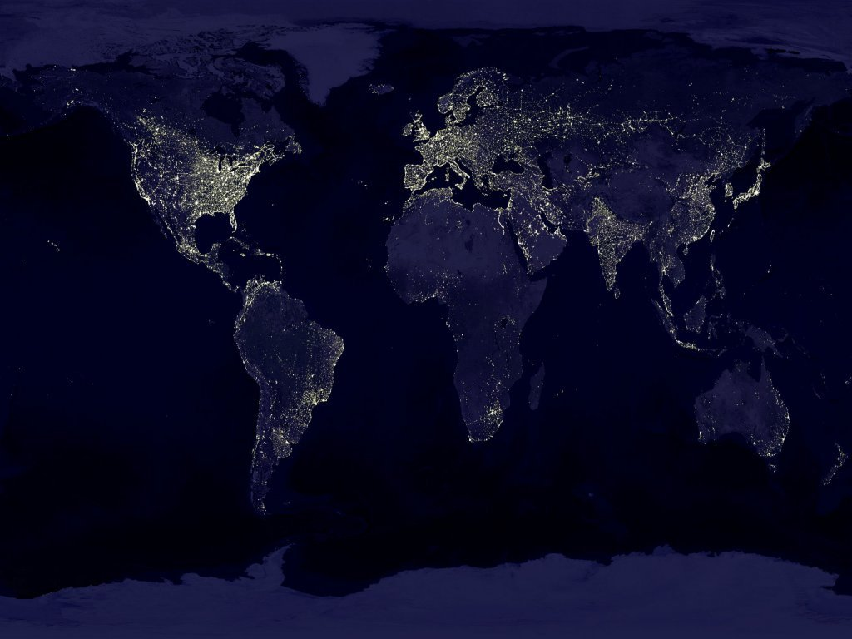
DMSP

Slide 4
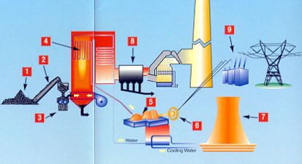
http://library.thinkquest.org/5217/produce.htm
http://www.jea.com/community/education/electric/how.asp

Slide 5



¿De dónde viene la Energía Eléctrica?
Tenemos que comprarlos afuera petróleo, ni carbón, ni gas natural al precio que sea
  En parte por eso pagamos mucho de luz
Gas natural
(10%)
hidro (<1%)
carbón
(9%)
petróleo (80%)
Source: PREPA Bonds Prospectus, August 8, 2003

Slide 6
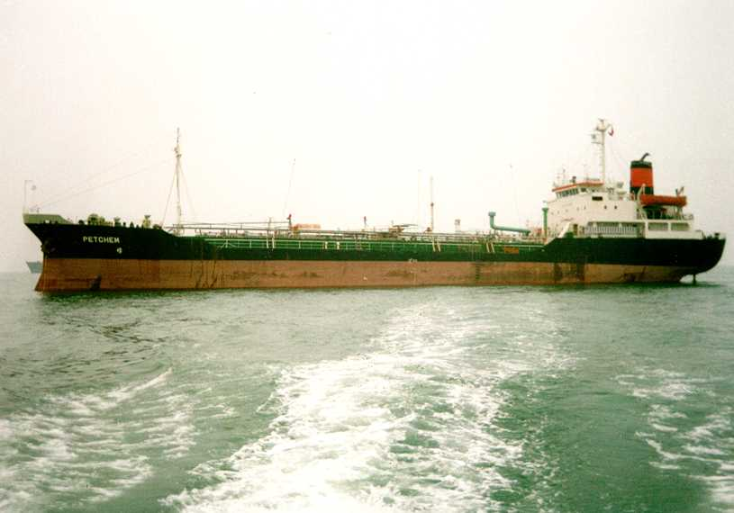
Combustible principal: petróleo

Slide 7
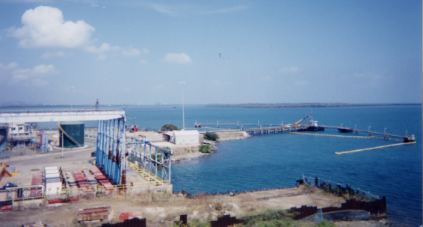
Puerto

Slide 8
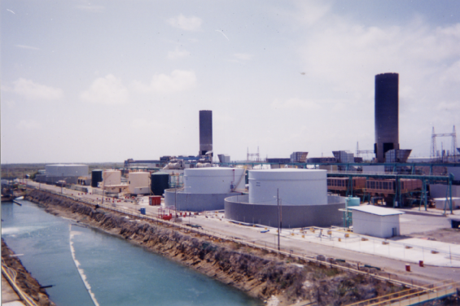
Almacenamiento de combustible

Slide 9
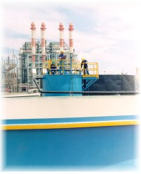
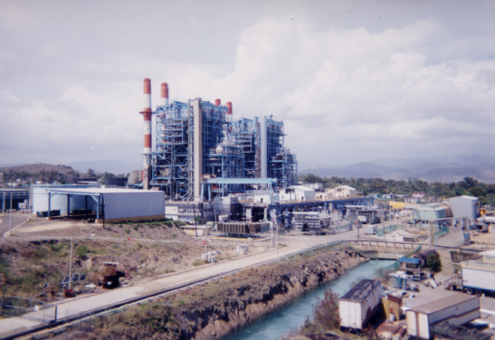
Generación

Slide 10
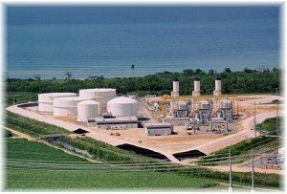
Planta Generadora Cambalache en Arecibo

Slide 11
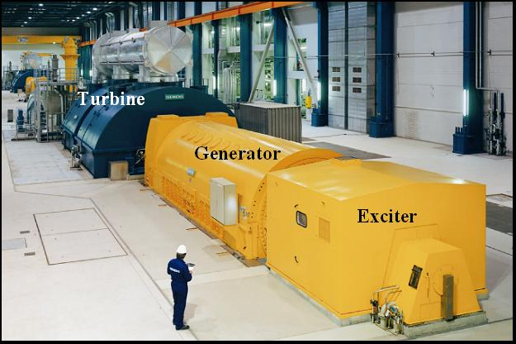
Generador

Slide 12
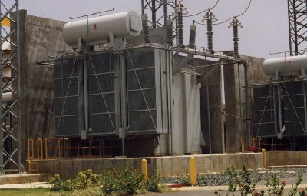
Transformador

Slide 13
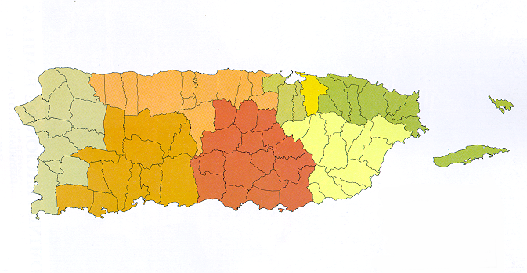
Generación quemando petróleo
Cambalache
Palo Seco
San Juan
Costa Sur
Aguirre

Slide 14
Generación quemando carbón
AES

Slide 15
Generación quemando gas natural
ecoEléctrica

Slide 16
Generación hidroeléctrica
Caonillas
Dos Bocas
Rio Blanco
Yauco I & II
Garzas I & II
Toro Negro I & II

Slide 17
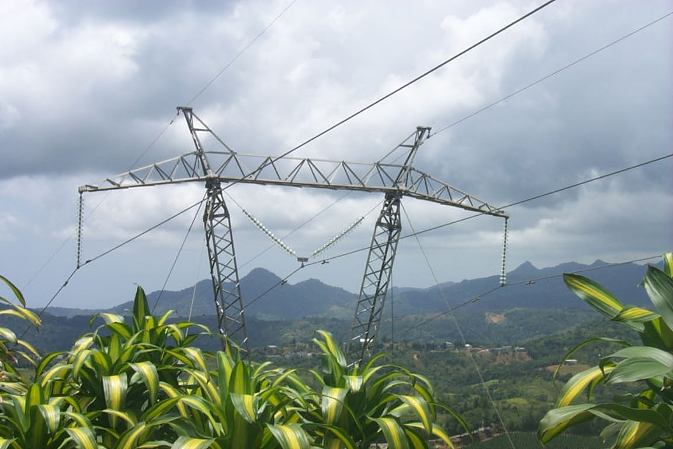
Como las plantas quedan lejos, hay que transportar la energía eléctrica usando líneas de transmisión

Slide 18
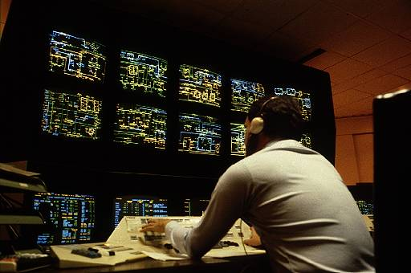
Operador controlando el Sistema

Slide 19
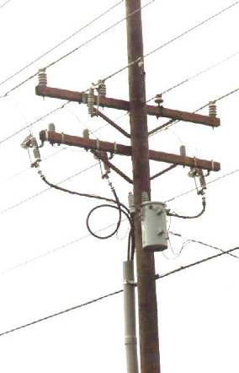
Distribución

Slide 20
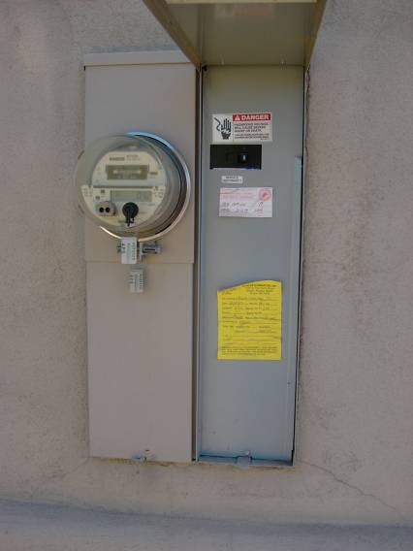
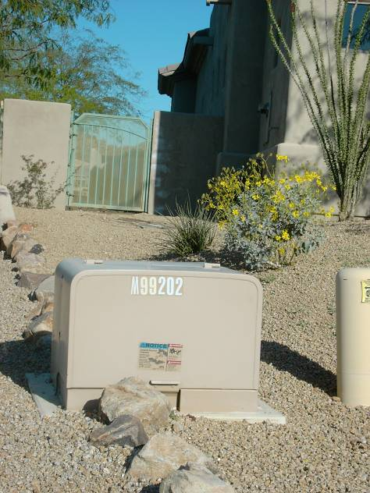
En las casas…

Slide 21
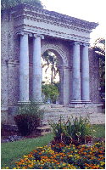
ITEAS
Energy
En el RUM, optamos por asumir la responsabilidad de atender sistemática y científicamente la problemática de energía de nuestro país en su complejidad técnica, económica, ambiental y social.
Nuestro mecanismo para ejecutar esta opción es ITEAS:
Instituto Tropical de Energía Ambiente y Sociedad

Slide 22
Ahorro Energía
Ajustar la temperatura de los aires acondicionados, menos fríos.
Cerrar puertas y ventanas de salones con aire
Apagar enseres, luces y aires al salir de un cuarto
Apagar televisores mientras no se usen
Mito vs. Realidad: Los enseres se mantienen encendido puesto el estar prendiéndolos y apagándolos los daña. FALSO! Eso sólo ocurría hace 2 décadas.

Slide 23


Energía
Ahorro Eléctrica
  Mantener filtros de aires limpios
  Enseres eficientes
  Iluminación
    Bombillas fluorescentes compactas
    Usan 75% menos electricidad
    Duran 10 veces más
  Cargas Fantasmas

Slide 24

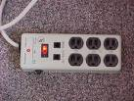
Para evitar cargas Fantasmas: apague los enseres (o mejor aún desconéctelos) cuando no los esté usando o…
Use un “power strip” y así los apaga todos a la vez.

Slide 25
Compras
Equipo y enseres tomando en cuenta eficiencia energética
  Energy Star
Usar acondicionadores de aire tipo “mini-split” en vez de los de ventana
Calentadores solares
Baterías recargables

Slide 26
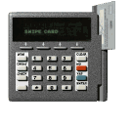
Ejemplo: 8 Baterías
[4 AA y 4 AAA]
*incluye costo cargador
*
AHORRO TOTAL: $876+ por cada 8 baterías recargables !! (equivalencia: x100)

Slide 27
Reforestación
Promover siembra de árboles
  organizaciones estudiantiles
Promover conocimiento del Fideicomiso de Recurso Naturales
Dan sombra y mantienen la casa fresca (usar menos el acondicionador de aire)

Slide 28

Agua
Se consume mucha energía para proveer agua potable.
Al ahorrar agua, ahorramos $ y emisiones.
Sistema de riegos
Grifos – cartelones para crear conciencia en los baños y duchas.
Comprar duchas de 2.5 galones por minuto
Según la ONU el agua potable será uno de los recursos más escasos en los próximos 18 años.

Slide 29
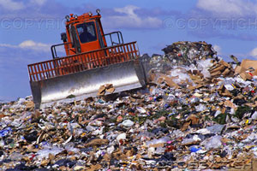


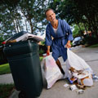

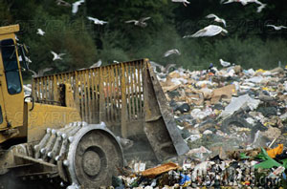

Slide 30
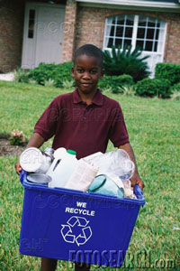




Slide 31
Reciclaje de materiales
Programa de Desvío de Residuos Sólidos
[Ahorra muchas emisiones]
Reciclaje - establecer sistema para recogerlo y venderlo
  Papel
  Plástico
  Styrofoam
  Aluminio

Slide 32


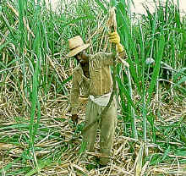
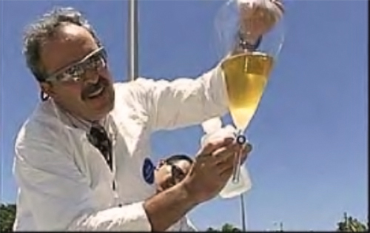
Energía Renovable
Viento
Solar: ideal para comunidades
Biodiesel (B10 a B100)
Etanol
¡Usaremos el aceite de los “fast foods” como combustible!

Slide 33
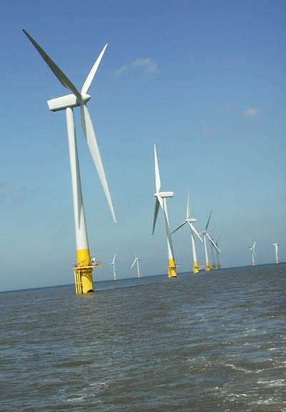
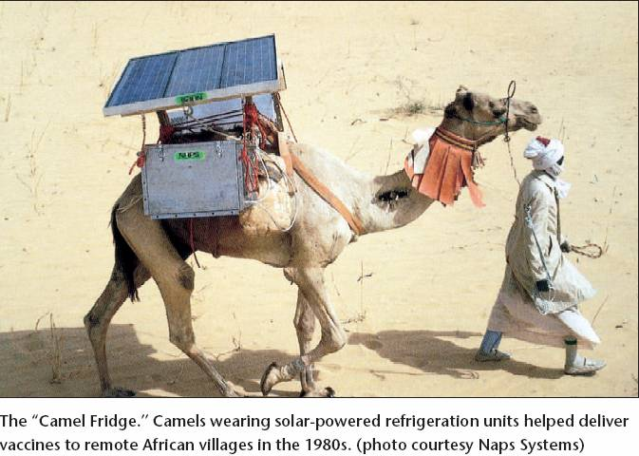
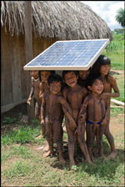
Usa Energía Renovable

Slide 34
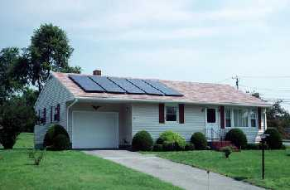
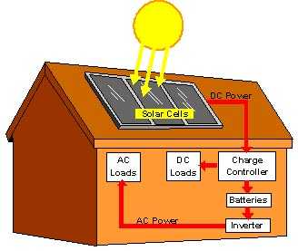
Ejemplos

Slide 35
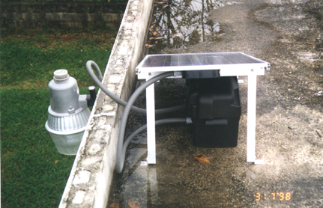

Slide 36
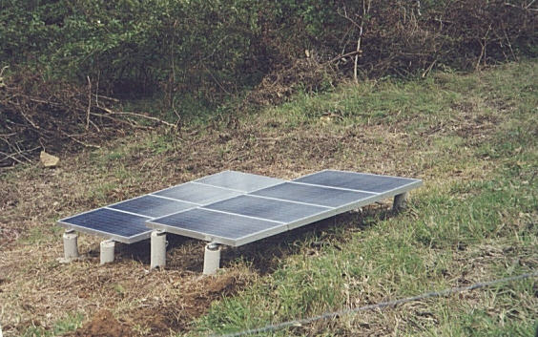
Sistema en Isla de Mona

Slide 37
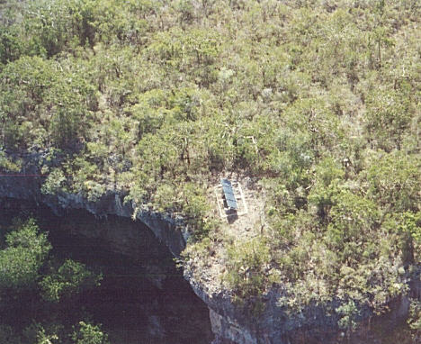

Slide 38
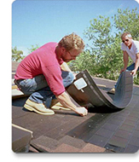
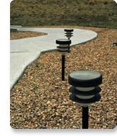
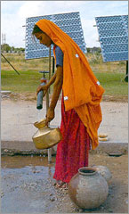
Ejemplos

Slide 39
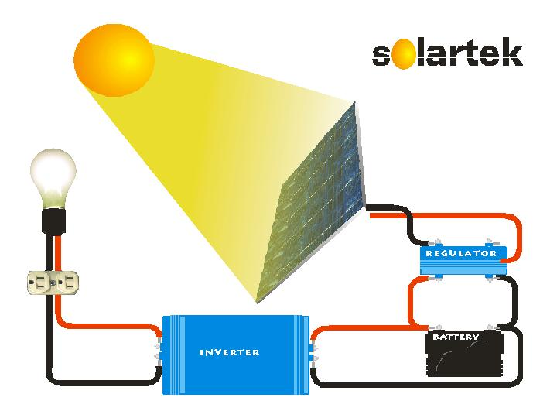
Componentes de un
sistema fotovoltaico

Slide 40


